Slide 1

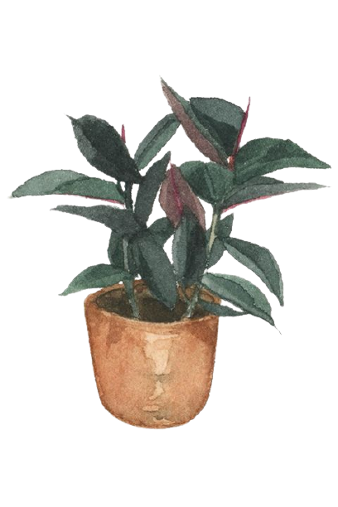

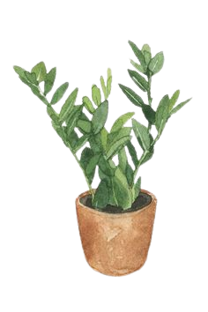


quà
Tặng mẹ
quà
Tặng mẹ

Slide 2

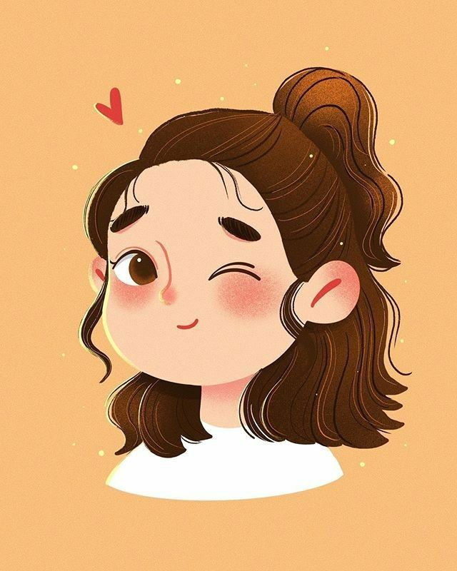
Nhân ngày 8/3, con chúc mẹ có một sức khỏe dồi dào, luôn mỉm cười và thành công trong công việc trồng người! Yêu mẹ!

Slide 3



Câu hỏi
A
đÚNG
CÂU 1
B
SAI
C
SAI
D
SAI

Slide 4

Câu hỏi
a
SAI
CÂU 2
b
đÚNG
C
SAI
D
SAI

Slide 5

Câu hỏi
a
SAI
CÂU 3
B
SAI
c
đÚNG
D
SAI

Slide 6

Câu hỏi
a
SAI
CÂU 4
B
SAI
C
SAI
d
đÚNG

Slide 7

Câu hỏi
A
đÚNG
CÂU 5
B
SAI
C
SAI
D
SAI

Slide 8
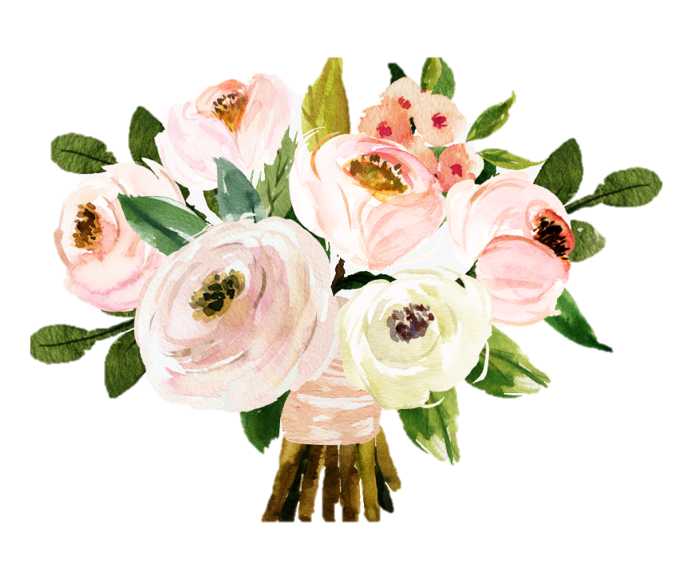
Câu hỏi
a
SAI
CÂU 6
B
SAI
c
đÚNG
D
SAI

Slide 9


Các bà , các mẹ luôn là những người tuyệt vời nhất. Vì vậy hãy luôn quan tâm , nghe lời và yêu thương họ không chỉ mỗi ngày 20/10 mà còn xuyên suốt 364 ngày còn lại trong năm nhé !

Slide 10


Thank You

